Slide 1
eindbeelden
oefeningen

Slide 2
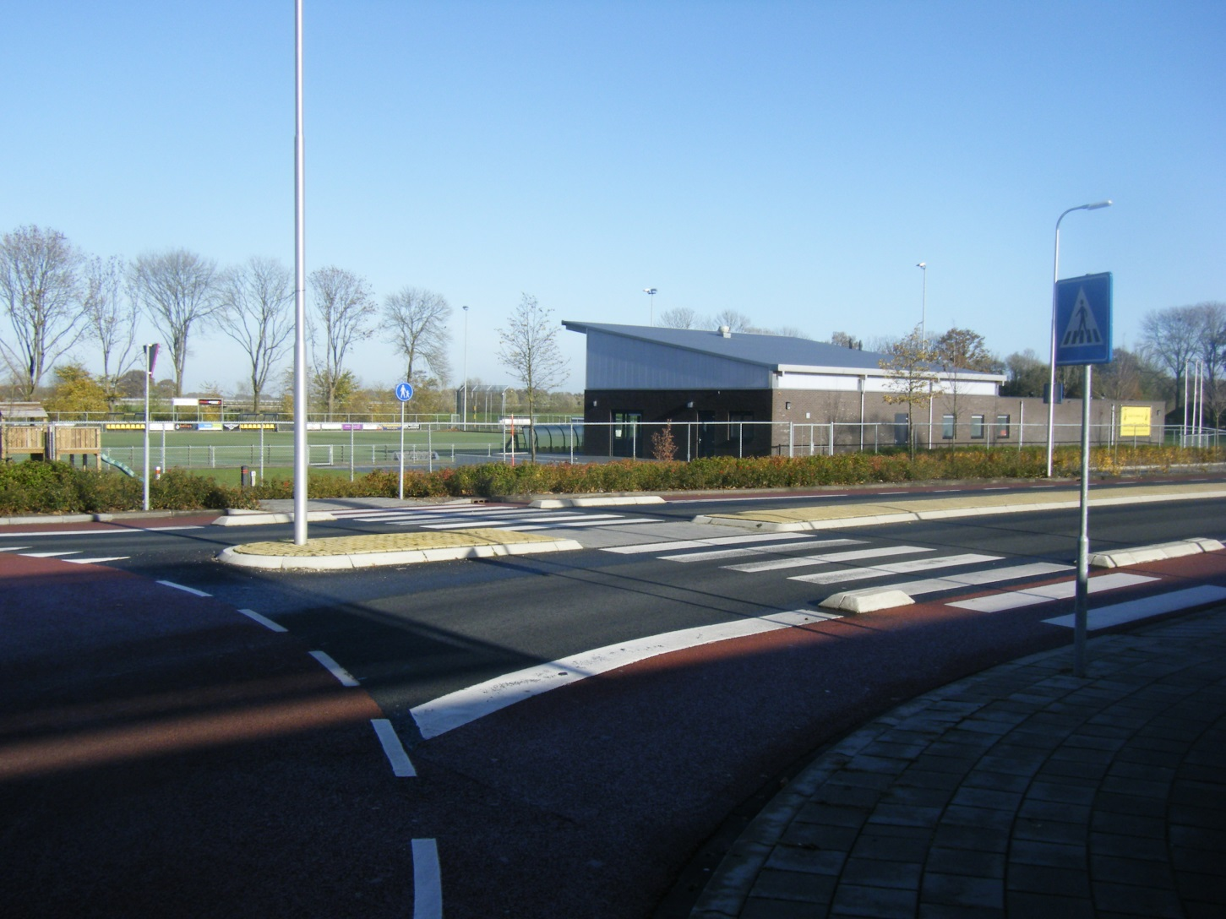
Parkeerplaats 2013

Slide 3
vraag
Teken het eindbeeld
Kleinbladige linde en esdoorn

Slide 4
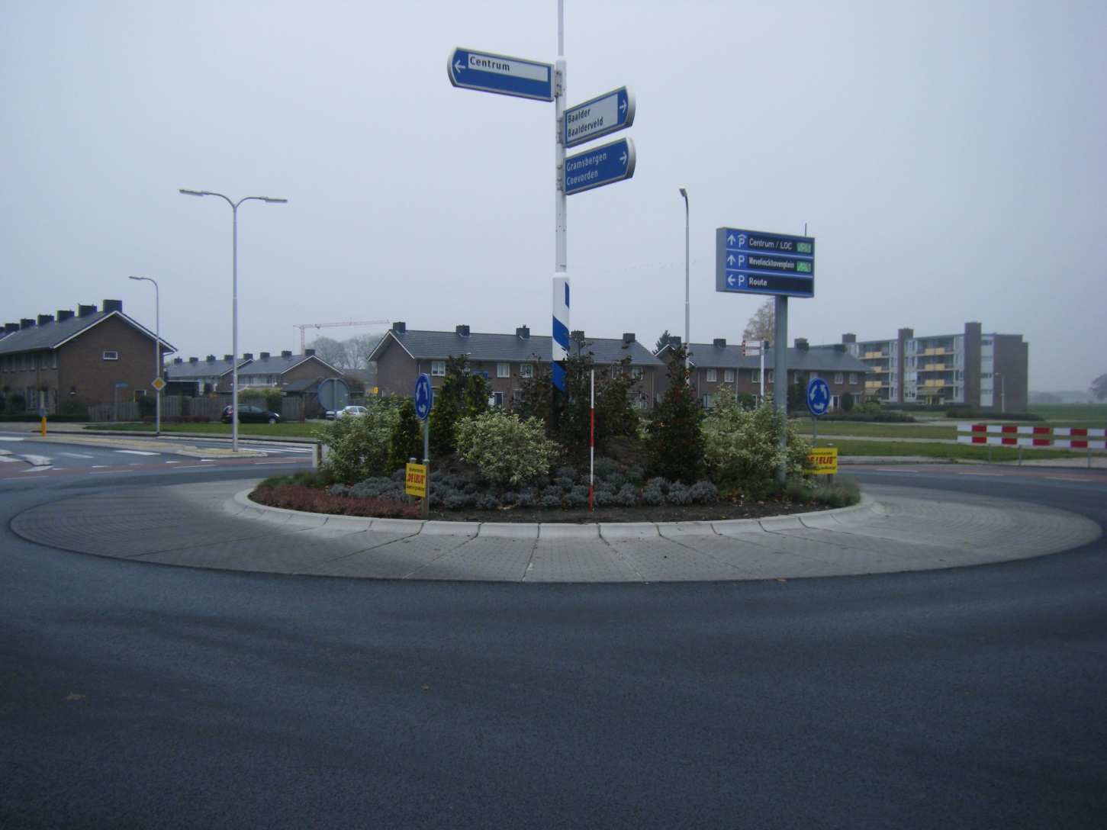
Rotonde 2013

Slide 5
vragen
Teken eindbeeld hazelaar
Teken eindbeeld hulst
Beplanting: Corylus (hazelaar), Ilex (hulst), Chamaecyparis (Californische cipres), Cornus alba (rode kornoelje), Erica (heide), Lavendula (lavendel), Salvia (salie), festuca (siergras)

Slide 6
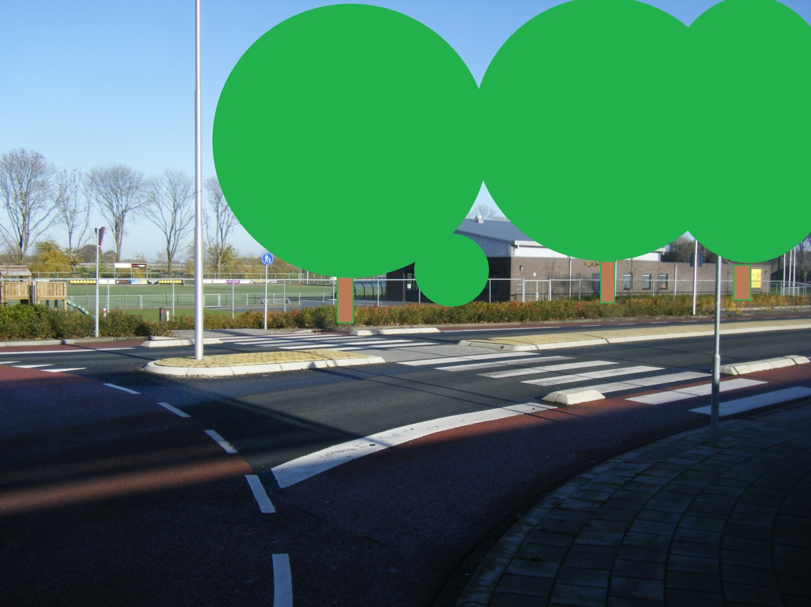
Eindbeeld parkeerplaats

Slide 7
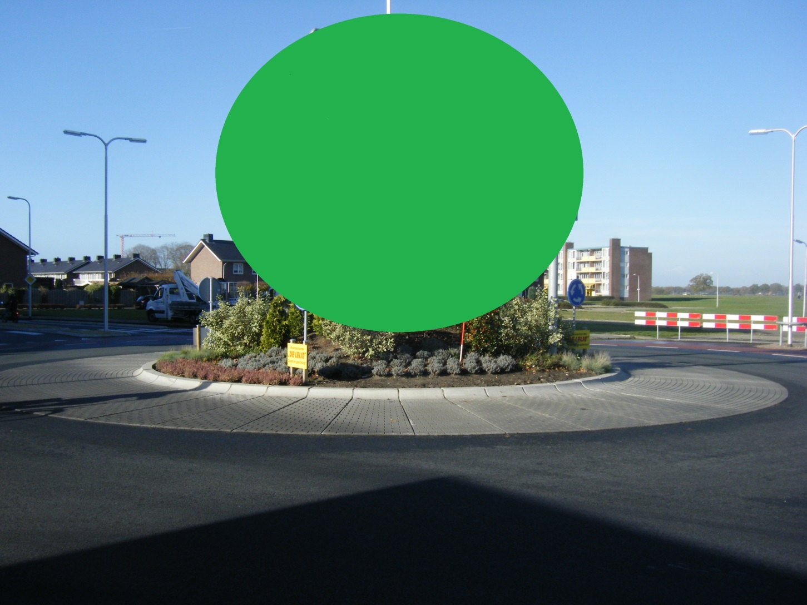
Eindbeeld hazelaar

Slide 8
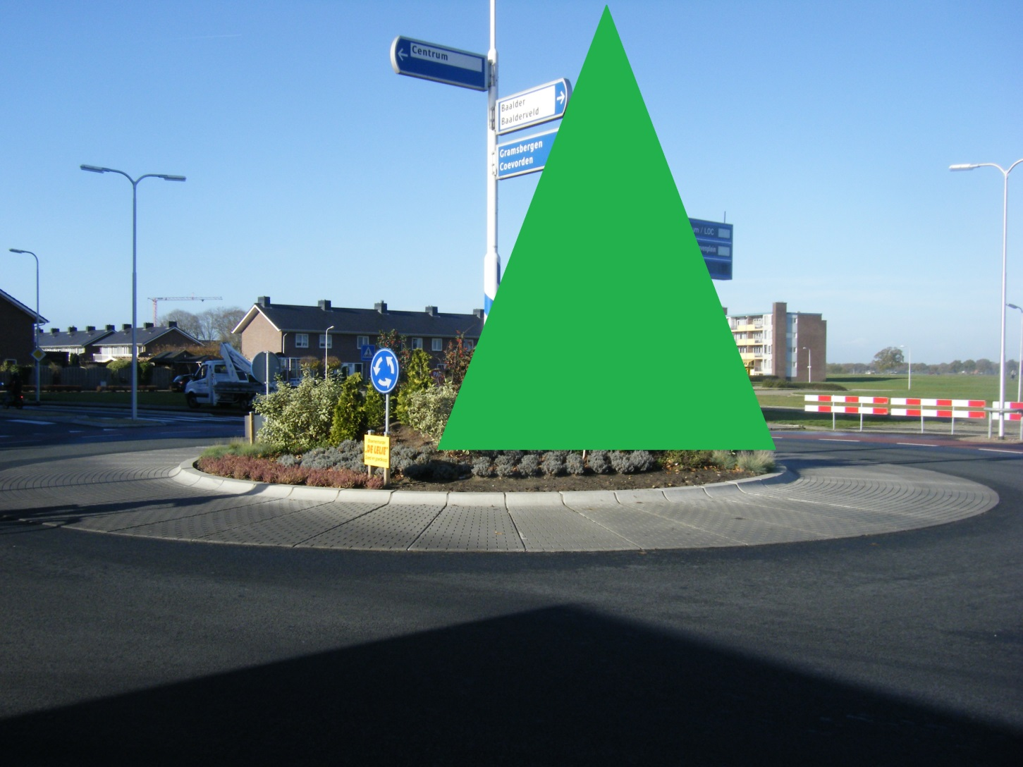
Eindbeeld Hulst

